Slide 1
计算机图形学与高级渲染 · 期末大作业
基于 WebGL / Three.js 的室内交互式
高级渲染系统
Blinn-Phong 光照 · 法线贴图 · 阴影映射 · FBO 后处理 · Blender 程序化建模
小组成员：宋佳刚（学号 240207132，工作占比 50%） 赵志国（学号 240207122，工作占比 50%）
专业：数字媒体技术 指导教师：张小红 日期：2026.06

Slide 2
·
目录 Agenda
项目概述与系统架构
Blender 建模与资产管线
01
02
核心技术：Blinn-Phong / 法线贴图 / 阴影
后处理与交互功能
03
04
性能优化与量化对比
结合课程所学 · 个人分工 · 展望
05
06
图形学与高级渲染 · 期末答辩

Slide 3
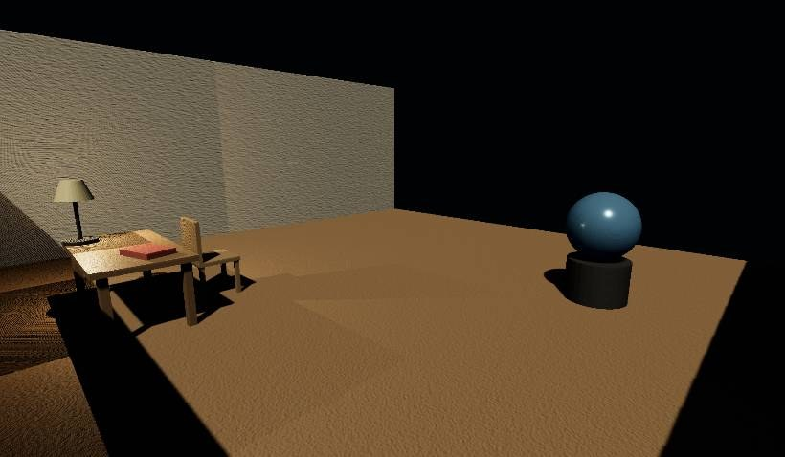
1
项目概述
运行于浏览器的实时三维室内场景，纯 HTML + JavaScript，零打包
白盒实现关键渲染技术：自写 GLSL 着色器，可与引擎 PBR 对照
几何全部 Blender 程序化建模，导出 GLB 实时加载
第一人称漫游、射线拾取、实时参数面板，60–165 FPS
整体场景：PBR + 阴影 + 法线贴图
图形学与高级渲染 · 期末答辩

Slide 4
2
系统架构（模块化）
index.html
main.js
scene.js
camera.js
页面 / importmap / UI 容器
入口 · 渲染循环 · 装配
光照 · 阴影 · GLB 加载
透视/正交 · 第一人称控制
postProcess.js
picker.js
ui.js
shaders/
EffectComposer 后处理
射线拾取与高亮
实时参数面板
Blinn-Phong · Sobel 边缘
资产管线：
Blender (bpy 程序化建模) → 导出 glTF / GLB (Y-up) → Three.js GLTFLoader 实时加载
图形学与高级渲染 · 期末答辩

Slide 5
3
Blender 建模与资产管线
全部模型用 Python (bpy) 脚本参数化生成，非外部下载
几何类型：平面 / 立方体 / 球体 / 圆柱 / 圆锥 + 自定义合并网格
桌、椅、台灯由多基本体 join 为“自定义网格模型”
glTF 导出启用 Y-up 转换，解决 Blender(Z-up) 坐标差异
多材质模型加载后按物体名拆分收集，便于整体拾取高亮
平面
立方体
球体
圆柱
圆锥
自定义网格
≥ 5 种几何体 + 自定义网格模型（满足试卷要求）
图形学与高级渲染 · 期末答辩

Slide 6
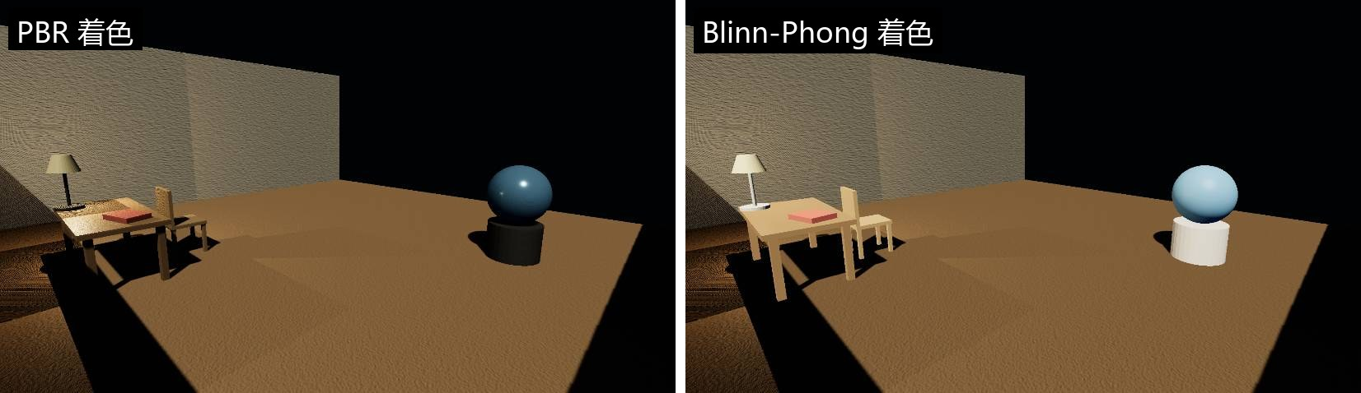
4
核心技术 ①：Blinn-Phong 光照（自写 GLSL）
I = kₐIₐ + Σ [ k_d·I·max(0, N·L) + k_s·I·max(0, N·H)^α ]
半程向量 H = (L+V)/|L+V| · 点光衰减 1/(1+d²/r²)
环境光 + 漫反射(Lambert) + 镜面反射 · 方向光与点光双光源 · 可与 PBR 一键切换对比
左 PBR（暗、真实、高光聚拢） ｜ 右 Blinn-Phong（亮、平、平面高光成片）
图形学与高级渲染 · 期末答辩

Slide 7
5
核心技术 ②：切线空间法线贴图
不增加几何面数，逐像素扰动法向量表现微观凹凸
切线空间解码： n_t = 2·texel − 1
TBN 矩阵变换： n_world = normalize(TBN · n_t)
本项目程序化生成：噪声高度场 → Sobel 梯度 → 法线
与课程实验一“纹理采样 / Mipmap 抗锯齿”同源理论
n_t = normalize(−s·∂h/∂u, −s·∂h/∂v, 1)
中心差分近似高度场梯度，组合为切线空间法线后按 0.5n+0.5 重映射写入 RGB 通道，零外部贴图依赖。
图形学与高级渲染 · 期末答辩

Slide 8
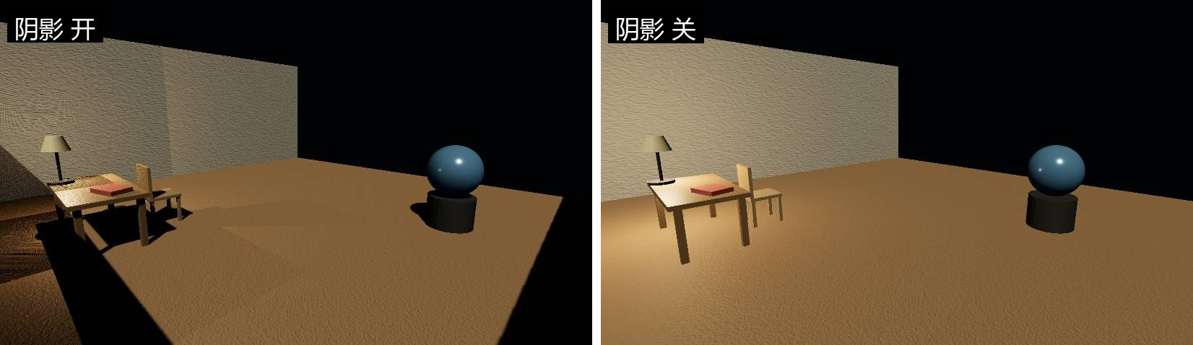
6
核心技术 ③：Shadow Mapping + PCF 软阴影
两遍式：光源视角渲染深度图 → 相机视角深度比较判遮挡
p_light = P_l · V_l · M · p 可见度(PCF) = (1/n)Σ compare(d−bias, depth)
贴图 2048² (>1024²要求) · PCFSoftShadowMap · bias/radius 调校消除痤疮与硬边
左 阴影开（投影 + 接触感） ｜ 右 阴影关（扁平），draw call 57 → 12
图形学与高级渲染 · 期末答辩

Slide 9
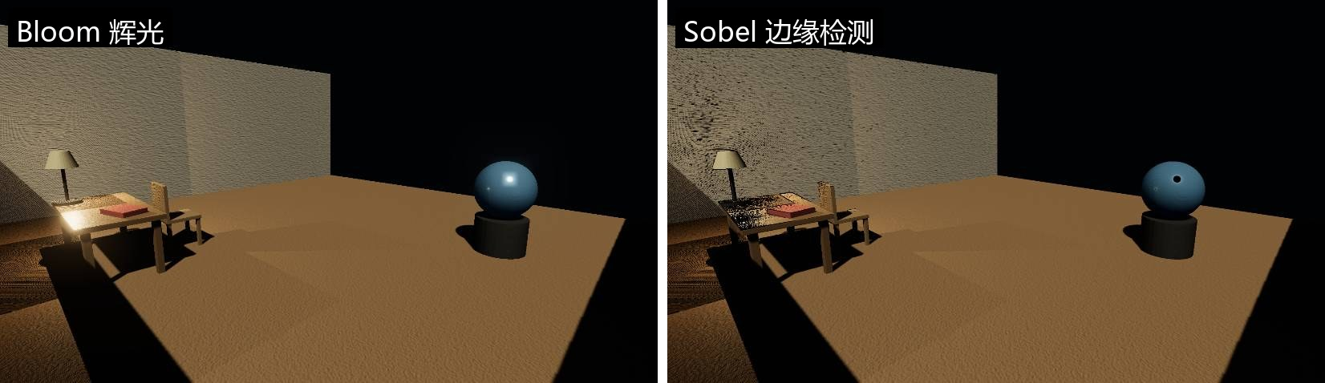
7
后处理（FBO 离屏渲染，≥2 种）
Bloom 辉光：亮度阈值提取 → 多级高斯模糊 → 叠加（UnrealBloomPass）
Sobel 边缘检测：自写 GLSL，梯度幅值 E = √(Gx²+Gy²) 提取轮廓
左 Bloom 辉光（台灯/球泛光） ｜ 右 Sobel 边缘检测（轮廓描边 · NPR 风格）
图形学与高级渲染 · 期末答辩

Slide 10
8
交互与功能
第一人称漫游
透视 / 正交切换
WASD/方向键移动，鼠标转视角，Space/Shift 升降
两相机共享位姿，一键切换投影方式
射线拾取高亮
实时参数面板
屏幕中心射线选中物体，多材质整体高亮
光照强度、阴影开关、金属度/粗糙度即时生效
图形学与高级渲染 · 期末答辩

Slide 11
9
性能优化与量化对比
≈ 165
FPS（实时帧率）
深度测试 + 视锥剔除（引擎默认）
阴影通路是主要 draw call 来源（57→12）
后处理 Pass 按特效数量线性增加
统计经手动重置 info，反映真实调用数
图形学与高级渲染 · 期末答辩

Slide 12
10
结合课程所学（实验一 / 实验二）
本项目技术 | 对应课程实验内容
MVP 变换 / 投影切换 | 实验一：坐标变换、模型变换（齐次坐标）
纹理映射 / 法线贴图 | 实验一：纹理采样、Mipmap 抗锯齿
MSAA / PCF 抗锯齿 | 实验一：超采样抗锯齿 SSAA
Blinn-Phong 漫反射 | 实验二：漫反射 BSDF f = ρ/π
环境光 / Bloom 近似 | 实验二：蒙特卡洛全局光照、路径追踪
射线拾取求交 | 实验二：Möller–Trumbore 三角形求交、BVH
图形学与高级渲染 · 期末答辩

Slide 13
11
个人分工
（请按实际分工填写）
姓名 | 负责模块 | 工作占比
宋佳刚 | 光照与着色（Blinn-Phong / 法线贴图）、后处理 | 50%
赵志国 | Blender 建模 / 资产管线、阴影、交互与 UI | 50%
图形学与高级渲染 · 期末答辩

Slide 14
总结与展望
白盒实现 Blinn-Phong / 法线贴图 / Shadow Mapping，理论到实时渲染闭环
Blender 程序化建模提供全部几何资产，交互与后处理完整
综合运用课程实验一（光栅化）与实验二（路径追踪）所学
展望：Cook-Torrance PBR + IBL/SSAO、LOD 与背面剔除、几何着色器动态网格
感谢聆听 · 敬请指正

